Slide 1
ЦОС в работе учителя

Slide 2
ЦОС
Цифровая образовательная среда (ЦОС) – это открытая совокупность информационных систем, предназначенных для обеспечения различных задач образовательного процесса. Слово «открытая» означает возможность и право использовать разные информационные системы в составе ЦОС, заменять их или добавлять новые по собственному усмотрению.

Slide 3
Цель:
обеспечение высокого качества образования.
Она помогает индивидуализировать образовательный процесс, развить учебную самостоятельность и ответственность детей, предоставляет школьникам разнообразные инструменты для продуктивной деятельности.
«Создание условий для внедрения к 2024 году современной и безопасной цифровой образовательной среды, обеспечивающей формирование ценности к саморазвитию и самообразованию у обучающихся образовательных организаций всех видов и уровней, путем обновления информационно-коммуникационной инфраструктуры, подготовки кадров, создания федеральной цифровой платформы»

Slide 4
ЦОР
Цифровая образовательная среда включает в себя разнообразные цифровые образовательные ресурсы (ЦОР). Под цифровыми образовательными ресурсами обычно понимается любая информация образовательного характера, сохраненная на цифровых носителях.
на этапе актуализации знаний использовать компьютерные тесты, конструкторы интерактивных задания;
на этапе объяснения нового материала применять электронные учебники, энциклопедии, справочники, мультимедийные презентации, учебные видеофильмы;
на этапе закрепления и совершенствования знаний, умений и навыков применять компьютерные тесты, электронные тренажёры, обучающие среды, мультимедийные презентации;
на этапе контроля и оценки знаний, умений и навыков использовать компьютерные тесты, интерактивные задания, кроссворды, рефлексивные материалы.

Slide 5
Образовательные платформы

Slide 6
Электронный образовательный контент
https://learningapps.org/
Пример: https://learningapps.org/view7247863

Slide 7
Электронный образовательный контент
Фабрика кроссвордов http://puzzlecup.com/crossword-ru/
Дидактические игры http://www.umapalata.com/zexpo/game.html?LANG=RU&idGames=7509
Генератор ребусов http://rebus1.com/

Slide 8
Тестирование
Онлайн тесты https://onlinetestpad.com/
https://letstest.ru/sozdanie-testov

Slide 10
Визуализация
Общее название приемов представления информации или физического явления в виде, удобном для зрительного наблюдения и анализа.
К числу эффективных техник визуализации, которые можно широко использовать в образовательном процессе, относятся инфографика и ментальные карты.

Slide 11
Инфографика
Инфографика — это графический способ подачи сложной информации для облегчения восприятия и публикации. В зависимости от задач, используемых приемов и каналов коммуникации инфографика делится на разные виды. Но, как правило, во всех них используют общие инструменты для наглядного представления:
изображения;
иконки;
графики;
диаграммы;
таблицы;
карты

Slide 12
Примеры

Slide 13
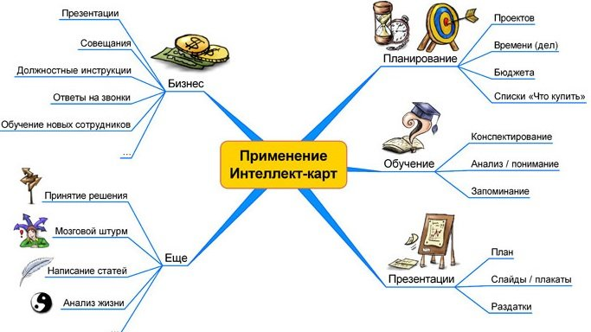
Интеллект-карты
Интеллект-карта (ментальная карта) — это особый вид записи материалов в виде радиантной структуры, то есть структуры, исходящей от центра к краям, постепенно разветвляющейся на более мелкие части.

Slide 14
Онлайн-сервисы для создания интеллект-карт
Wisemapping - бесплатный сервис для создания ассоциативной карты. Сайт сделан в стиле Веб 2.0 и вполне понятен

Slide 15
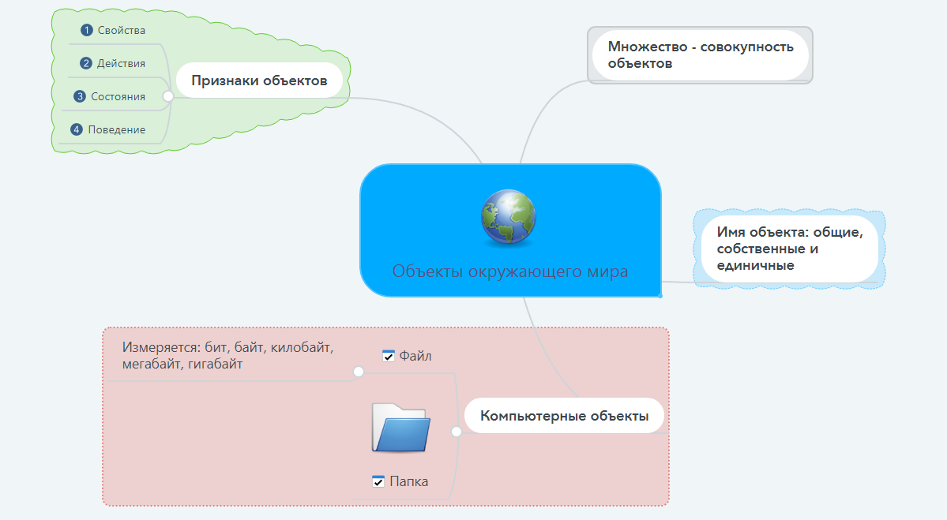
Онлайн-сервисы для создания интеллект-карт
MindMeister

Slide 16
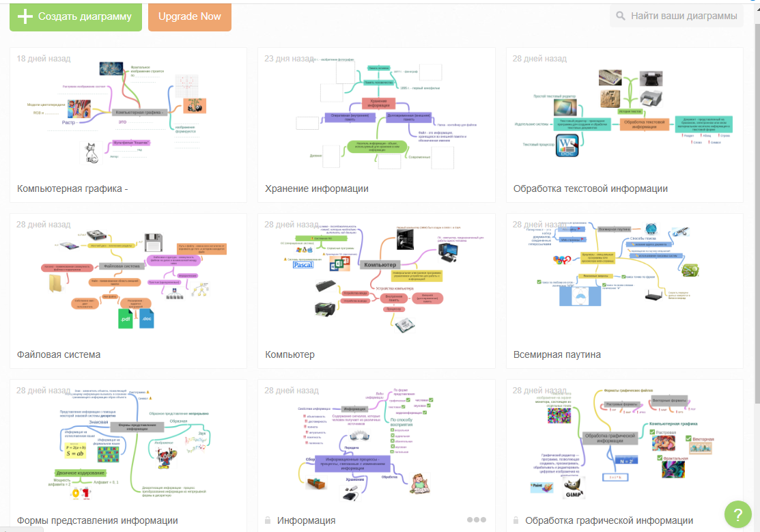
Онлайн-сервисы для создания интеллект-карт
Google.It

Slide 17
Интеллект-карта – помощник на уроке
В процессе объяснения новой темы или закрепления материала:
вставить в презентацию;
раздать (скинуть на рабочий стол ноутбука) обучающимся как наглядный материал.

Slide 18
Пример

Slide 19
Интеллект-карта – помощник на уроке
II. Для самостоятельной работы:
заполнение в процессе объяснения темы (на сайте);
самостоятельная работа (раздать карту в конце урока для заполнения);
задание на дом.

Slide 20
Пример

Slide 21
Интерактивный рабочий лист в работе учителя
Интерактивный рабочий лист - электронный рабочий лист, созданный учителем для самостоятельной работы обучающихся.
Примерная структура:
Материал на повторение изученного на прошлом занятии;
Краткий информационный материал по новой теме;
Задания для самостоятельной работы: типовые, развивающие и творческие задачи и упражнения;
Обобщение и заключение по каждой теме урока: выводы, контрольные вопросы.

Slide 22
Пример
https://app.wizer.me/learn/IYUYMP

Slide 23
От традиционного урока к инновационному
На современном уроке меняется сама позиция учителя. Вместо «театра одного актера» при традиционном обучении, где учитель берет на себя 90% нагрузки, он постепенно начинает разделять ее с обучающимися, которые фактически переходят из «объектов обучения» в «субъектов образовательной деятельности».

Slide 24
Урок с организацией автономных групп

